Slide 1


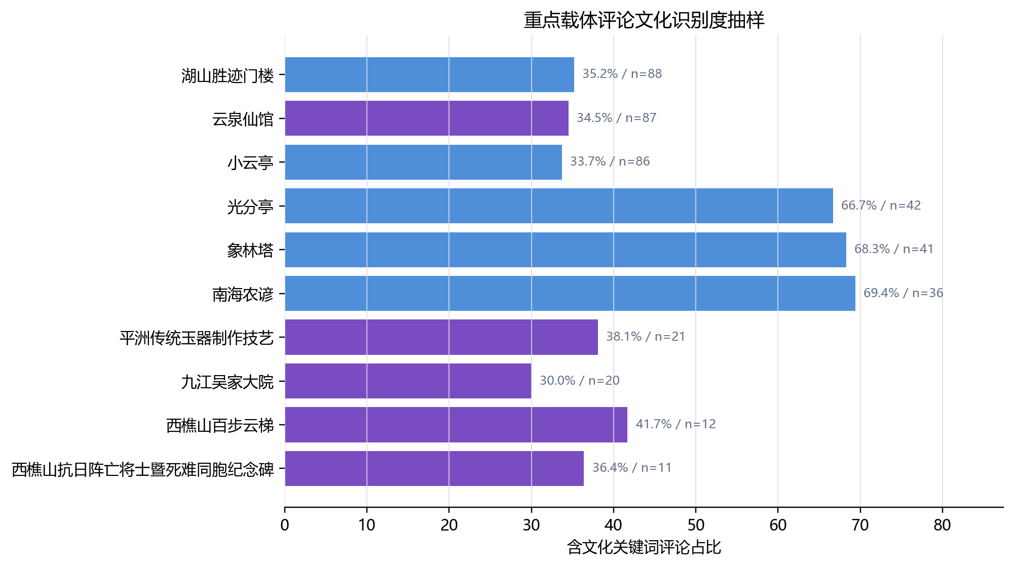
03 | 结果诊断与空间格局
评论复核游客文化识别
核心判断：游客热度不等于文化识别，评论语义复核用于补充体验深度。
讲述时强调：有些高热地点评论仍停留在游憩层面，文化关键词占比才能说明游客是否真正识别地方叙事。
117
严格匹配 POI
327
评论实体
481
关系
9
高识别
63
未形成明确文化识别
核心样本约 30%—40% 形成文化关键词识别，热度不能直接替代语义判断。
第 6.6.2 节、图 6.10、图 6.11
孟帅 · 本科毕业设计答辩
16

